Slide 1
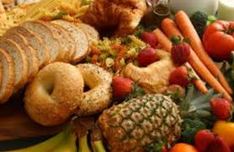
ΥΔΑΤΑΝΘΡΑΚΕΣ

Slide 2
Φωτοσύνθεση

Slide 3
Χρησιμότητα των υδατανθράκων
Οι υδατάνθρακες είναι ιδιαίτερης σημασίας θρεπτικά συστατικά.
Αποτελούν πηγή ενέργειας για τον ανθρώπινο οργανισμό.
Προφυλάσσουν τις πρωτεΐνες του σώματος από την αποικοδόμηση

Slide 4
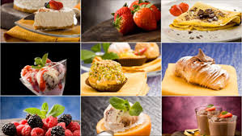
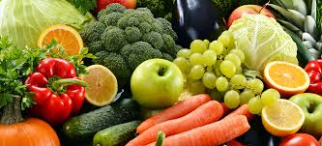
Οι υδατάνθρακες χωρίζονται
Απλούς
Σύνθετους

Slide 5
Υπάρχουν όμως και οι «καλοί» σύνθετοι υδατάνθρακες, οι οποίοι αποτελούνται από μεγάλες αλυσίδες μορίων σακχάρων και διασπώνται στον οργανισμό με πολύ πιο αργό ρυθμό. Αυτό σημαίνει ότι δεν ανεβάζουν απότομα τα επίπεδα του σακχάρου στο αίμα και βοηθούν στον καλύτερο έλεγχο της πείνας.
Το άμυλο εμφανίζεται φυσικά σε λαχανικά (αρακάς), δημητριακά πρωινού, όσπρια, ζυμαρικά, ρύζι, ψωμί κ.ά
Η φυτικές ίνες
Γλυκογόνο

Slide 6
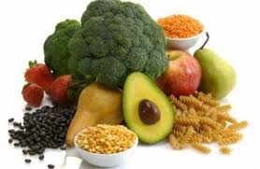
Φυτικές ίνες
Οι φυτικές ίνες ανήκουν στην κατηγορία των υδατανθράκων που δε διασπώνται στο λεπτό έντερο και καταλήγουν στο παχύ έντερο. Θα τις βρείτε σε φρούτα, λαχανικά, δημητριακά ολικής άλεσης, όσπρια, ξηρούς καρπούς και σπόρους.

Slide 7
Χρησιμότητα
συμβάλλουν στην ομαλή λειτουργία του εντέρου μας και
μας βοηθούν να χάσουμε βάρος,
παίζουν καθοριστικό ρόλο στην βραδύτερη απορρόφηση γλυκόζης στο αίμα μας και δεσμεύουν μέρος της χοληστερίνης των τροφών με τις οποίες καταναλώνονται μαζί.
Καλύτερη λειτουργία της καρδιάς

Slide 8
Οι υδατάνθρακες πρέπει να καταλαμβάνουν το 60 τα εκατό του ημερήσιου διαιτολογίου μας!!!!!!

Slide 9
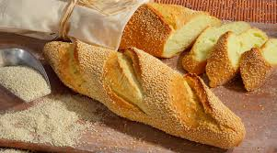
Ώρα για προβληματισμό
Διαφορές ανάμεσα στο άσπρο
Και το μαύρο ψωμί

Slide 10
Είναι σημαντικοί οι υδατάνθρακες για τον οργανισμό μας;

